Slide 1

Débuggez une application JAVA
JOURDAIN Clément
Développeur d’application JAVA

Slide 2
1
Localisation des problèmes / solutions apportées
2
Difficultés rencontrées / résolutions effectuées
3
Ce que j’aurai fait différemment

Slide 3
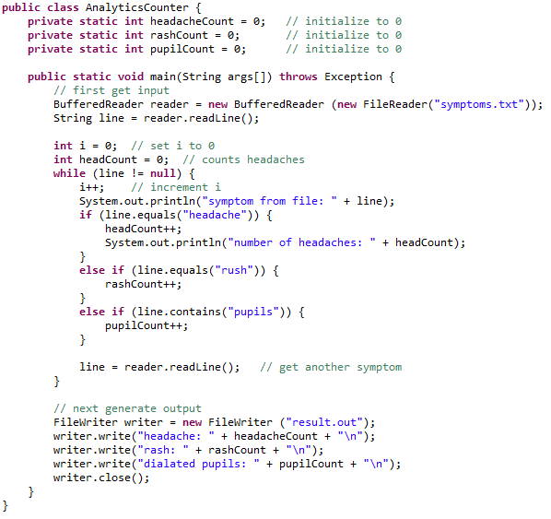
1
Localisation des problèmes / solutions apportées
Fonctionnalité non présente (output non correct).
Une implémentation améliorable :
Orienter son code vers la programmation objet.
Extraire un maximum de code dans des méthodes.
Commentaires inutiles.
Pas de gestion des exceptions.
Oubli de générer une documentation.
Déclaration de variables inutilisées.

Slide 4
1
Localisation des problèmes / solutions apportées
Fonctionnalité non présente (output non correct).
Output d’Alex
Lorsqu’il y a 3 maux de tête dans le fichier, le code aboutit systématiquement à 0 pour tous les symptômes. Le logiciel ne fonctionne pas vraiment aujourd'hui.
Output corrigé
Génération d’une liste de symptômes avec leurs occurrences respectives triée par ordre alphabétique.

Slide 5
1
Localisation des problèmes / solutions apportées
Une implémentation améliorable :
Orienté objet
Extraire un maximum de code dans des méthodes
Code d’Alex
Une seule classe avec une trop longue fonction main.
Code remanié
Trois classes ayant des rôles distincts
Une classe avec une fonction main nettoyée.

Slide 6

1
Localisation des problèmes / solutions apportées
Commentaires inutiles.
Code d’Alex
Des commentaires qui n’apportent pas d’informations utiles
Code remanié

Slide 7
1
Localisation des problèmes / solutions apportées
Oubli de générer une documentation.
Code d’Alex
Pas de documentation
Code remanié
Documentation des méthodes implémentables.

Slide 8
1
Localisation des problèmes / solutions apportées
Déclaration de variables se chevauchant.
Code d’Alex
Code remanié
Pas de variables non utilisées / se chevauchant

Slide 9
2
Difficultés rencontrées / solutions apportées.
1 – Implémentation d’interfaces
2 – Injection via constructeur ou directement dans la classe.
3 – Ecriture de JavaDoc

Slide 10
3
Ce que j’aurai fait différemment
1 – Une interface permettant de saisir les symptômes.
2 – Une base de données permettant de conserver les données.

Slide 11
Merci pour votre attention !

